Slide 1



Slide 2


Slide 3
ΜΑΘΗΤΙΚΟ ΣΥΝΕΔΡΙΟ ΕΛΕΜΑΣΥΝ – Συμμετοχη του σχολειου μας για 4^{η} ΧΡΟΝΙΑ
Σάββατο 7 Μαρτίου
Ώρα συνάντησης στο σχολείο : 06.30
Επιστροφή: Τρίτη 10 Μαρτίου
Ώρα άφιξης: περίπου 7-8 το απόγευμα

Slide 4
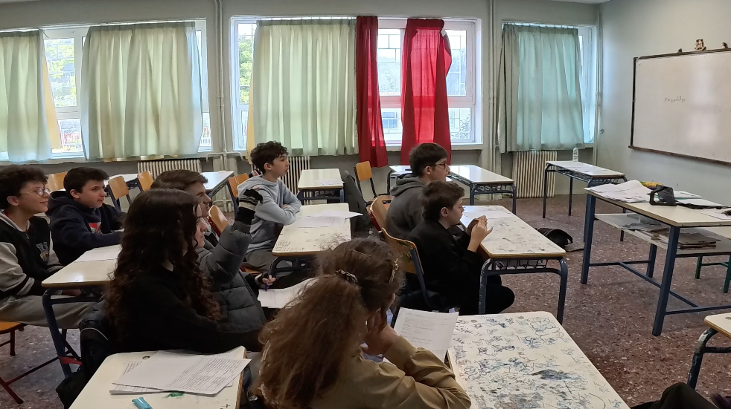



Slide 5
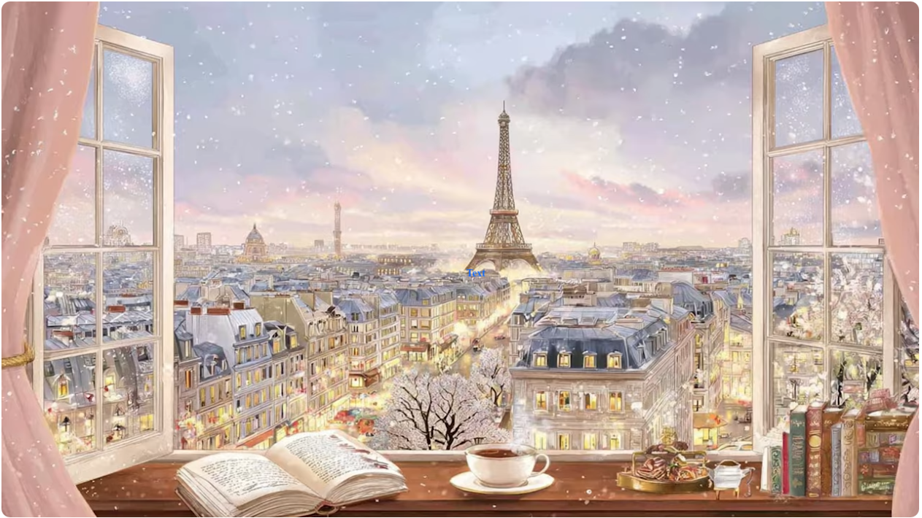

Slide 6


Slide 7


Slide 8
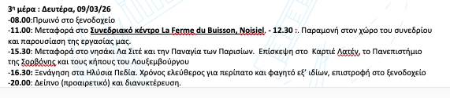

Slide 9


Slide 10



Slide 11


Slide 12
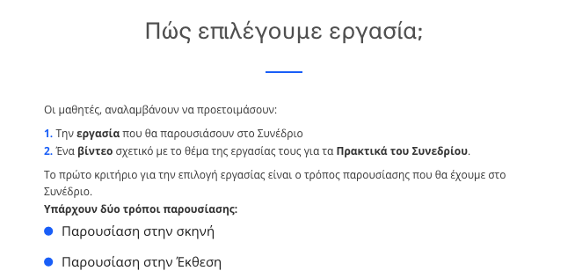


Slide 13
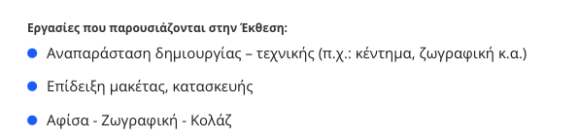


Slide 14
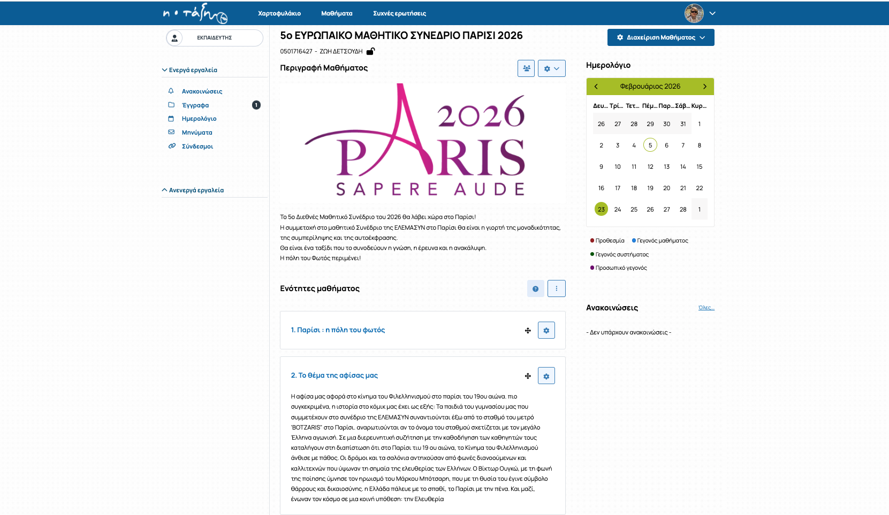

Slide 15
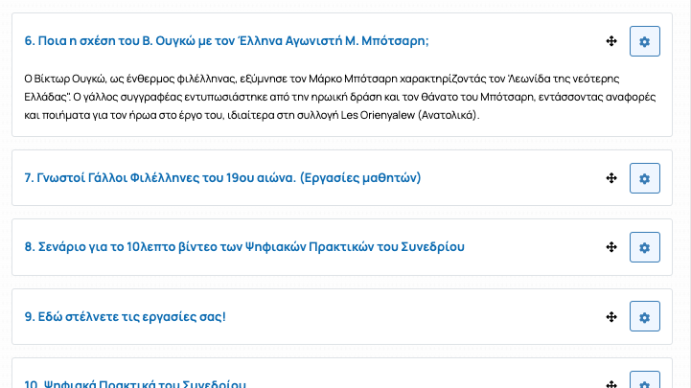

Slide 16
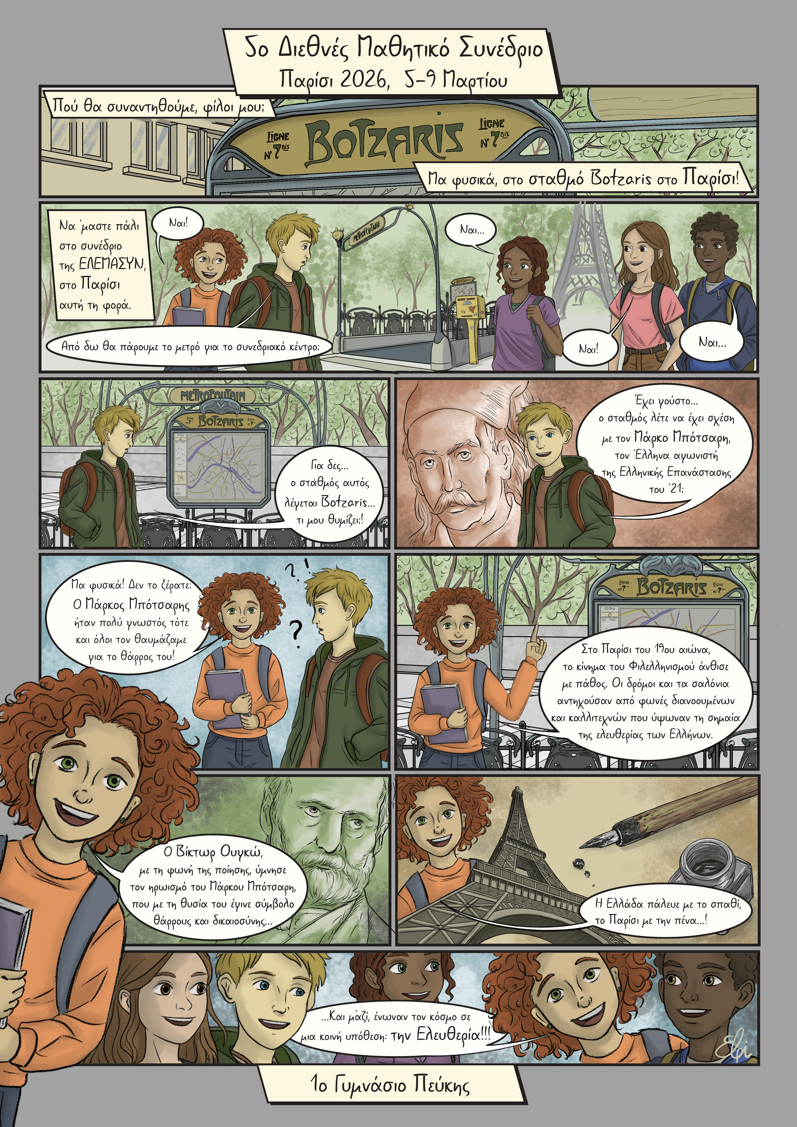
Συμμετοχή με ΑφΙσα
Θέμα: Το κίνημα του Φιλελληνισμού στη Γαλλία του 19^{ου} αι.

Slide 17
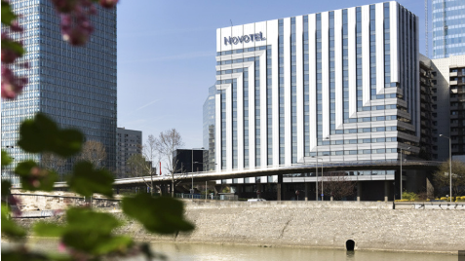
ΠοΥ Θα ΜΕΙΝΟΥΜΕ…

Slide 18
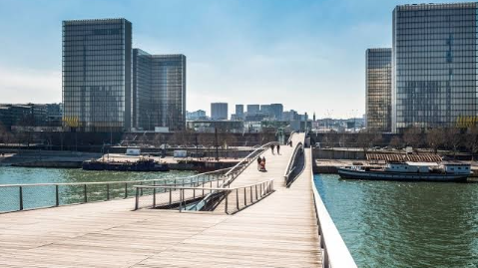
Η ΓΥΡΩ ΠΕΡΙΟΧΗ…

Slide 19
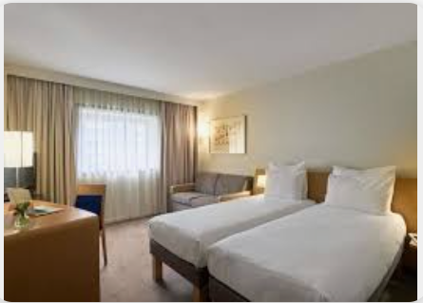
Φωτογραφίες από το ξενοδοχειο
NOVOTEL PARIS– La DEFENCE

Slide 20
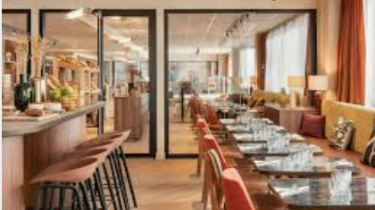
Φωτο ΑΠΌ ΤΟ ΞΕΝΟΔΟΧΕΙΟ

Slide 21
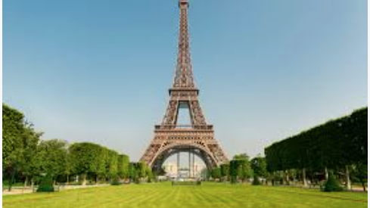
ΑΞΙΟΘΕΑΤΑ – Τι ΘΑ ΕΠΙΣΚΕΦΤΟΥΜΕ

Slide 22
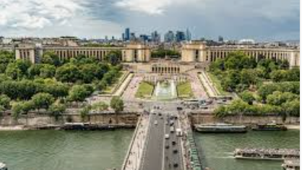


Slide 23
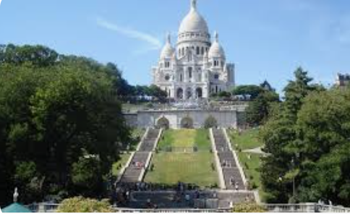


Slide 24
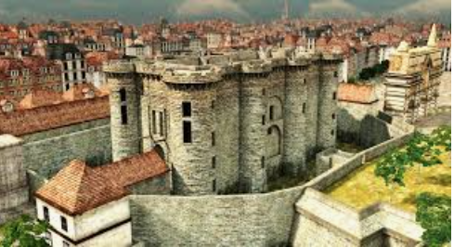


Slide 25
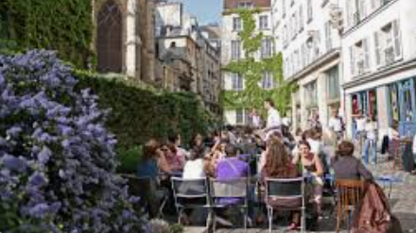


Slide 26
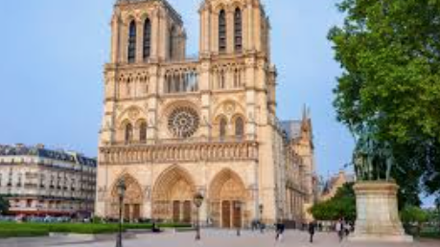
Η ΠαναΓΙΑ ΤΩΝ ΠΑΡΙΣΙΩΝ

Slide 27
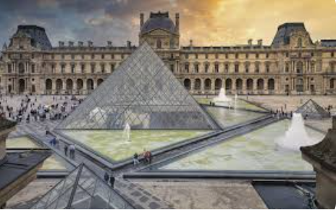


Slide 28

ΚΑΛΟ ΜΑΣ ΤΑΞΙΔΙ!

